Slide 1


UNIVERSIDAD AUTÓNOMA DEL ESTADO DE HIDALGO
ESCUELA SUPERIOR DE ZIMAPÁN
Licenciatura en Derecho
Tema: Normas procesales en general
Lic. Hermenejildo Hinojosa Cruz
Enero – Junio 2014

Slide 2
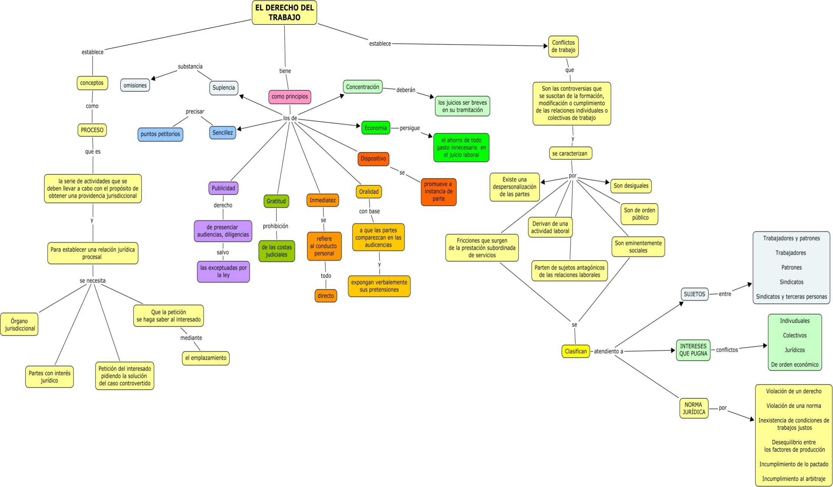
UNIVERSIDAD AUTÓNOMA DEL ESTADO DE HIDALGO
ESCUELA SUPERIOR DE ZIMAPÁN

